Slide 1
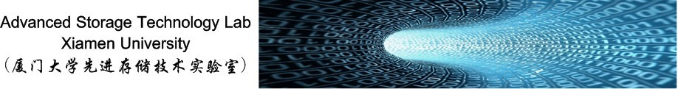
向量数据库
汇报人：吴仪坤
2025.04.23

Slide 2
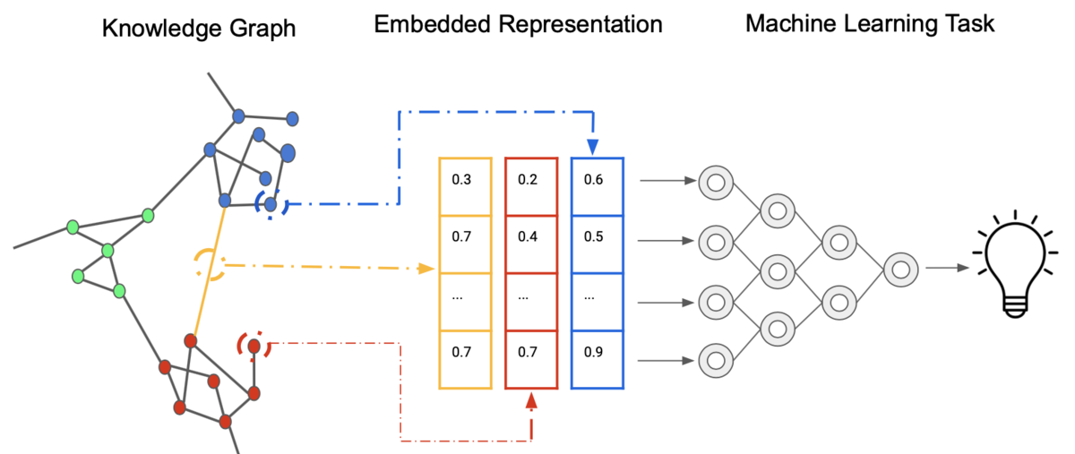
Vector
基本概念
相似性搜索
基本概念
向量数据库
相似性度量
聚类算法
数据库种类
主流产品
挑战与趋势
向量数据库
相似性度量
相似性搜索
主流产品
挑战与趋势
互联网非结构化数据以惊人速度增长，e.g. 文档、图像、视频和音频等形式
传统数据库针对结构化数据建立，处理非结构化数据变得越来越困难
仅通过关键词分析、数据分类不足以完全表示挖掘和学习复杂数据所蕴含知识，特别在 AI 一切皆 Embedding Vector 时代
Notes:
What is vector?

Slide 3
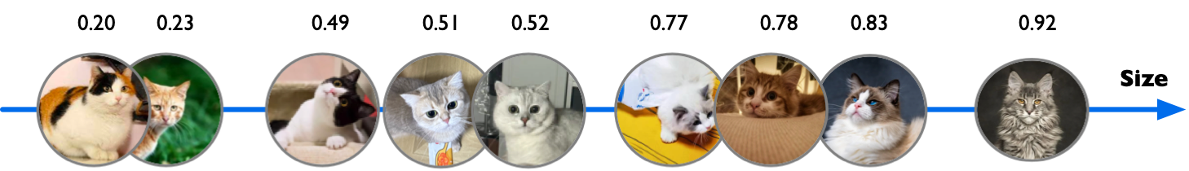
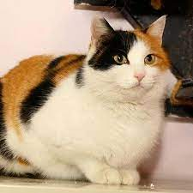




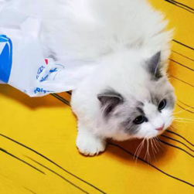



Vector Embedding DEMO
基本概念
相似性搜索
基本概念
向量数据库
相似性度量
聚类算法
数据库种类
主流产品
挑战与趋势
向量数据库
相似性度量
相似性搜索
主流产品
挑战与趋势
人类通过不同事物间不同特征来标识种类
比如分辨不同种类小猫，可通过体型大小、毛发长度、发色等特征区分
e.g. 体型特征与一维坐标从 0 到 1 对应数值
Notes:
但是如果你需要处理非结构化的数据，就会发现非结构化数据的特征数量会开始快速膨胀，例如我们处理的是图像、音频、视频等数据，这个过程就变得非常困难。例如，对于图像，可以标注颜色、形状、纹理、边缘、对象、场景等特征，但是这些特征太多了，而且很难人为的进行标注，所以我们需要一种自动化的方式来提取这些特征，而这可以通过 Vector Embedding 实现。

Slide 4
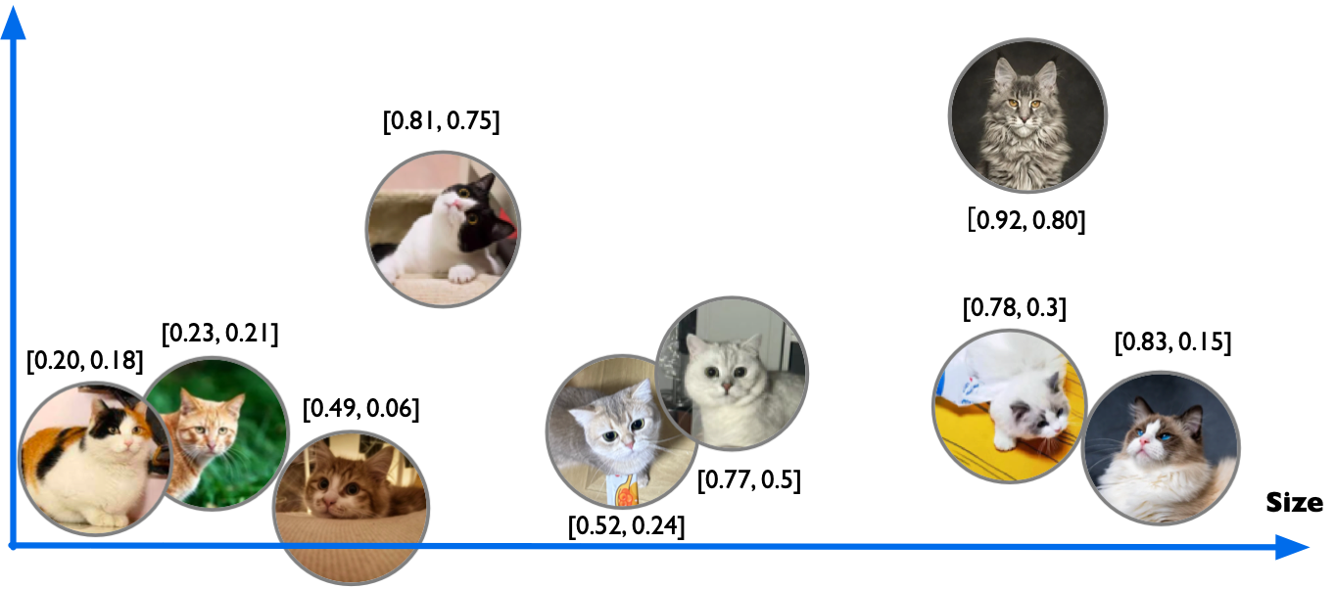








Vector Embedding DEMO
基本概念
相似性搜索
基本概念
向量数据库
相似性度量
聚类算法
数据库种类
主流产品
挑战与趋势
向量数据库
相似性度量
相似性搜索
主流产品
挑战与趋势
单靠体型特征并不能充分区分不同种类的猫咪，e.g. 金渐层、银渐层的体型接近，难以通过体型直接区分，因此会增加其它特征，例如毛发颜色
只要特征维度足够多，能够将所有猫咪区分开来，最后得到一个高维坐标系
Notes:
实际上，只要维度够多，我们就能够将所有的事物区分开来，世间万物都可以用一个多维坐标系来表示，它们都在一个高维的特征空间中对应着一个坐标点。

Slide 5
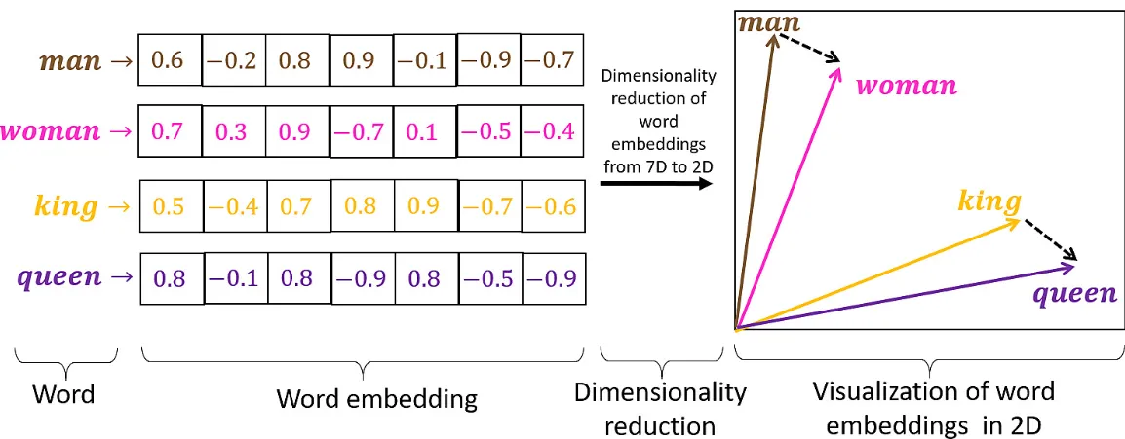
Vector
基本概念
相似性搜索
基本概念
向量数据库
相似性度量
聚类算法
数据库种类
主流产品
挑战与趋势
向量数据库
相似性度量
相似性搜索
主流产品
挑战与趋势
向量是对世界数字化的抽象

Slide 6

Vector Type
基本概念
相似性搜索
基本概念
向量数据库
相似性度量
聚类算法
数据库种类
主流产品
挑战与趋势
向量数据库
相似性度量
相似性搜索
主流产品
挑战与趋势
图像向量
通过神经网络模型提取图像特征向量
图像特征向量表示图像的高维信息
可用于图像识别、检索等任务
文本向量
通过词嵌入 Word Embedding 技术如 Word2Vec、BERT 等生成文本特征向量
文本特征向量包含语义高维信息，可用于文本分类、情感分析等 NLP 任务
语音向量
通过声学模型 Acoustic Model 从音频信号中提取音频的频谱特征向量
频谱特征向量提取声音的高维特征，如音调、节奏、音色等，可用于语音识别、声纹识别等任务

Slide 7
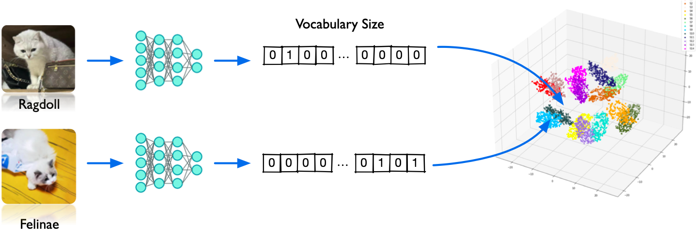
Embedding
基本概念
相似性搜索
基本概念
向量数据库
相似性度量
聚类算法
数据库种类
主流产品
挑战与趋势
向量数据库
相似性度量
相似性搜索
主流产品
挑战与趋势
Embedding 就是非结构化数据转换为向量的过程
通过深度学习训练，将真实世界离散数据投影到高维数据空间上
通过数据在空间中的距离体现真实世界的相似度
Notes:
Vector Embedding 是由 AI 模型（例如大型语言模型 LLM）生成的，它会根据不同的算法生成高维度的向量数据，代表着数据的不同特征，这些特征代表了数据的不同维度。例如，对于文本，这些特征可能包括词汇、语法、语义、情感、情绪、主题、上下文等。对于音频，这些特征可能包括音调、节奏、音高、音色、音量、语音、音乐等。
例如对于目前来说，文本向量可以通过 OpenAI 的 text-embedding-ada-002 模型生成，图像向量可以通过 clip-vit-base-patch32 模型生成，而音频向量可以通过 wav2vec2-base-960h 模型生成。这些向量都是通过 AI 模型生成的，所以它们都是具有语义信息的。

Slide 8
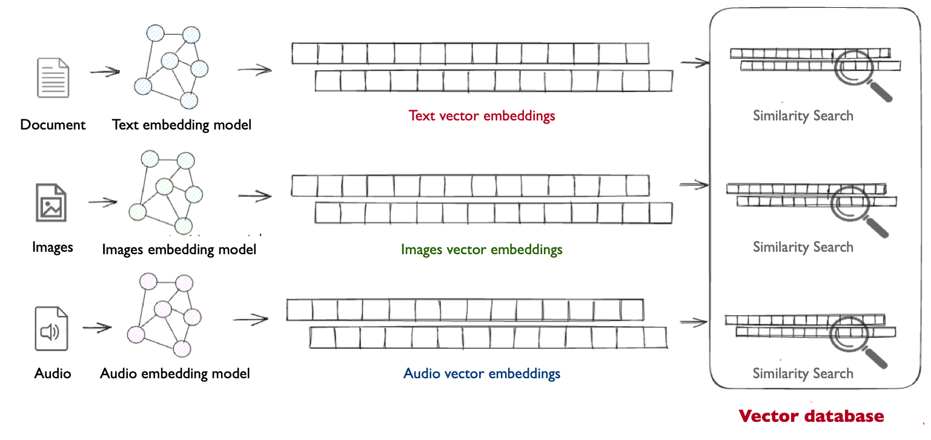
Vector Database
基本概念
向量数据库
相似性搜索
基本概念
向量数据库
相似性度量
聚类算法
数据库种类
主流产品
挑战与趋势
相似性度量
相似性搜索
主流产品
挑战与趋势
Embedding 将各式非结构化数据转换为 Vector 数据
通过向量数据库存储和索引 Vector 数据，分析 Vector 间相关性
用户输入查询被转为 Vector，语义近似搜索返回 Top-K 个最相似结果
Notes:
向量将成为一种重要的数据形式，而传统数据库并不适用于存储和检索向量数据。
和存储数据表并用查询语句进行精确搜索的传统数据库不同，向量数据库存储的是向量数据，而查询过程则是从库中搜索出和查询向量最为相似的一些向量。

Slide 9
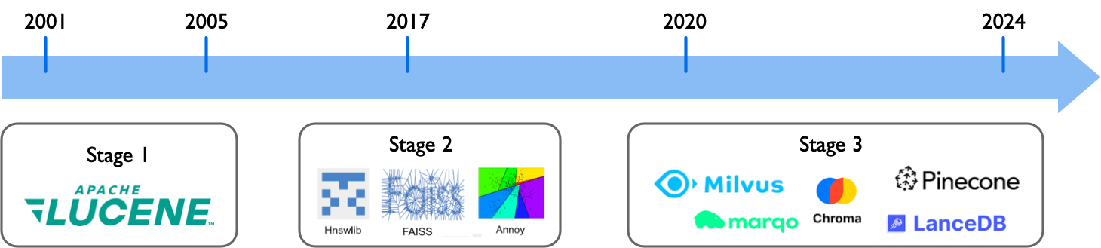
Vector DB History
基本概念
向量数据库
相似性搜索
基本概念
向量数据库
相似性度量
聚类算法
数据库种类
主流产品
挑战与趋势
相似性度量
相似性搜索
主流产品
挑战与趋势
初级阶段：主要以文件形式存储向量数据，缺乏有效索引和查询能力，典型产品如 Lucene 等
发展阶段：使用 KD 树等索引结构，可实现一定查询性能，但在高维空间的查询效率还不高，典型产品有 FAISS、Annoy 等
成熟阶段：通过复杂 Index 算法实现高效向量索引和查询，处理高维向量数据，典型产品有 Milvus、Elasticsearch 等

Slide 10
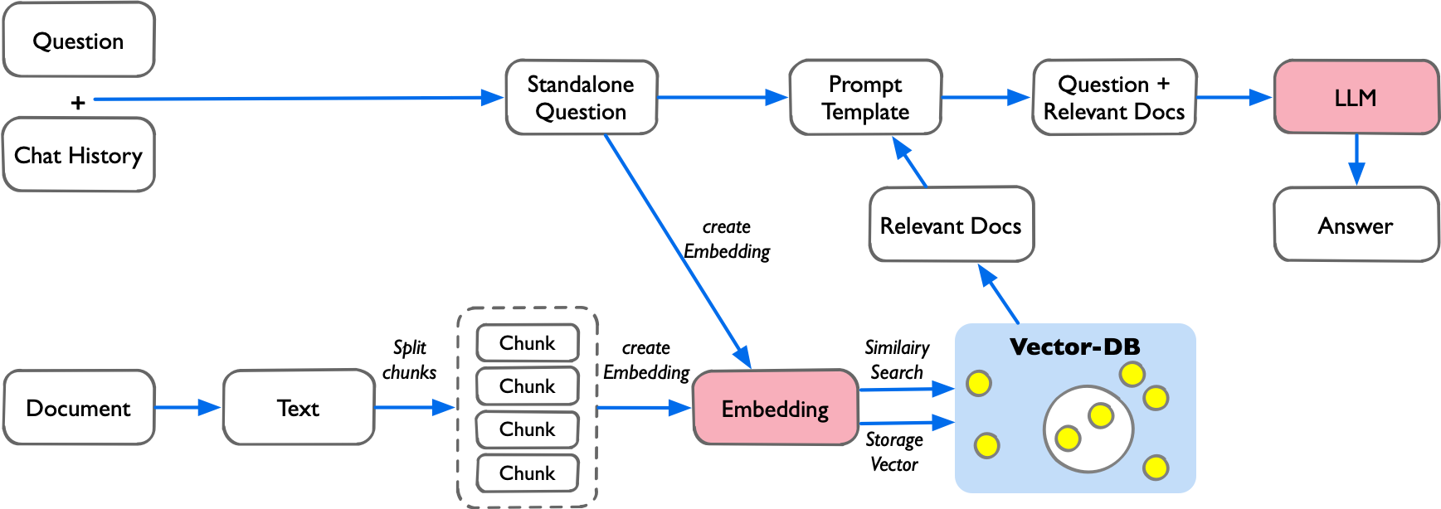
LLM with Vector DB
基本概念
向量数据库
相似性搜索
基本概念
向量数据库
相似性度量
聚类算法
数据库种类
主流产品
挑战与趋势
相似性度量
相似性搜索
主流产品
挑战与趋势
LLM 受限于 token 大小，即使有对话记忆功能，仍存在长文本理解受限
向量数据库的存在可以减少 GPT 计算量，提高响应速度，降低成本，绕过 token 限制
长对话或大文档处理中，向量搜索可以提供更精准的上下文，从而提升 GPT 的输出质量
Notes:
Vector DB 提供存储、记忆能力，大模型提供问题处理和分析能力
大模型输入知识被压缩为静态模型参数（13B/70B），模型中参数不会随交互对话记住个人喜好和内容，也不会调用额外知识信息来辅助判断（模型参数在推理阶段不会更新）
Vector-DB 意义给大模型提供外部的长期记忆。e.g.，大模型回答不了最新数据，A 只能回答 2021 年前数据。通过外置 Vector-DB 数据库作为大模型 Prompt，回答更加实时内容

Slide 11
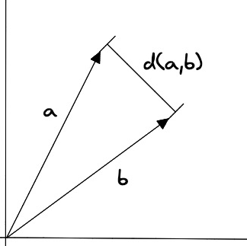
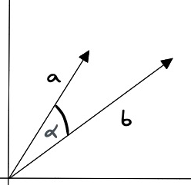
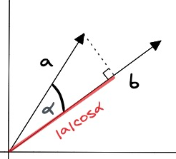
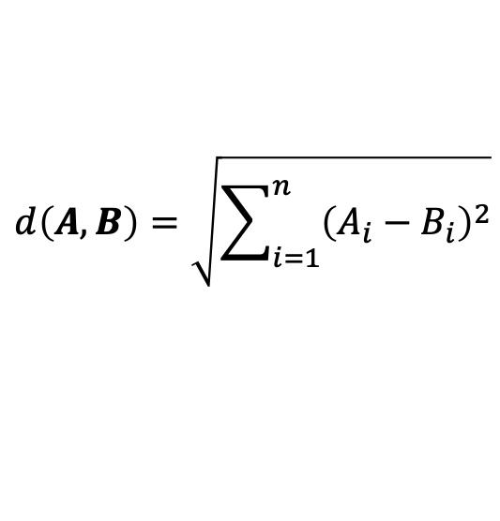
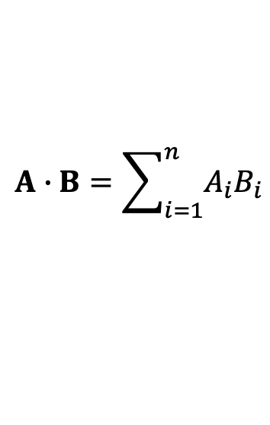
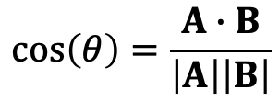
Similarity Metrics
基本概念
向量数据库
相似性度量
相似性搜索
基本概念
向量数据库
相似性度量
聚类算法
相似性搜索
数据库种类
主流产品
挑战与趋势
主流产品
挑战与趋势
相似性度量：用于衡量向量间相似性，好的度量方法可以显著提升向量分类和聚类性能
欧式距离
余弦相似度
点积相似度
$$d\left(A,B\right)=\sqrt{\sum_{i=1}^{n}{{\left(A_{i}−B_{i}\right)}^{2}}}$$
$$\cos\left(θ\right)=\frac{A∙B}{\left|A\right|\left|B\right|}$$
$$A∙B=\sum_{i=1}^{n}{A_{i}B_{i}}$$
Notes:
上面我们讨论了向量数据库，但是还没有讨论如何衡量相似性。在相似性搜索中，需要计算两个向量之间的距离，然后根据距离来判断它们的相似度。

Slide 12
Brute Force Search
相似性搜索
基本概念
向量数据库
相似性度量
聚类算法
相似性搜索
数据库种类
主流产品
挑战与趋势
基本概念
向量数据库
相似性度量
主流产品
挑战与趋势
暴力搜索算法 —— KNN
暴力搜索直接计算所有向量与目标向量的距离，适用于任何相似性度量
近似最近邻搜索 —— ANN
按数据结构分类
基于哈希索引：通过哈希函数将相似向量映射到同一个桶中
基于树索引：能够快速排除大量不相关的子空间，适合低维数据
基于图索引：构建多层图结构，实现快速近邻跳转
基于聚类索引：将向量聚类为多个分区，搜索时仅扫描最近分区
按量化压缩分类
标量量化：将浮点数值转化为整数值来减少存储空间，可能引入误差
乘积量化：将高维向量拆分为多个字空间，并对每个子空间分别量化
Top K
nearest neighbors
Exact K-Nearest Neighbors Algorithm
Notes:
快速定位与 “查询向量” 最近邻的数据点，是机器学习与人工智能系统的核心基础能力。随着现代应用场景中，数据规模和维度的指数级增长，如何高效地找到这些最近邻成为了一项重大挑战。
既然我们知道了可以通过比较向量之间的距离来判断它们的相似度，那么如何将它应用到真实的场景中呢？如果想要在一个海量的数据中找到和某个向量最相似的向量，我们需要对数据库中的每个向量进行一次比较计算，但这样的计算量是非常巨大的，所以我们需要一种高效的算法来解决这个问题。高效的搜索算法有很多，其主要思想是通过两种方式提高搜索效率：
减少向量大小——通过降维或减少表示向量值的长度。
缩小搜索范围——可以通过聚类或将向量组织成基于树形、图形结构来实现，并限制搜索范围仅在最接近的簇中进行，或者通过最相似的分支进行过滤。

Slide 13
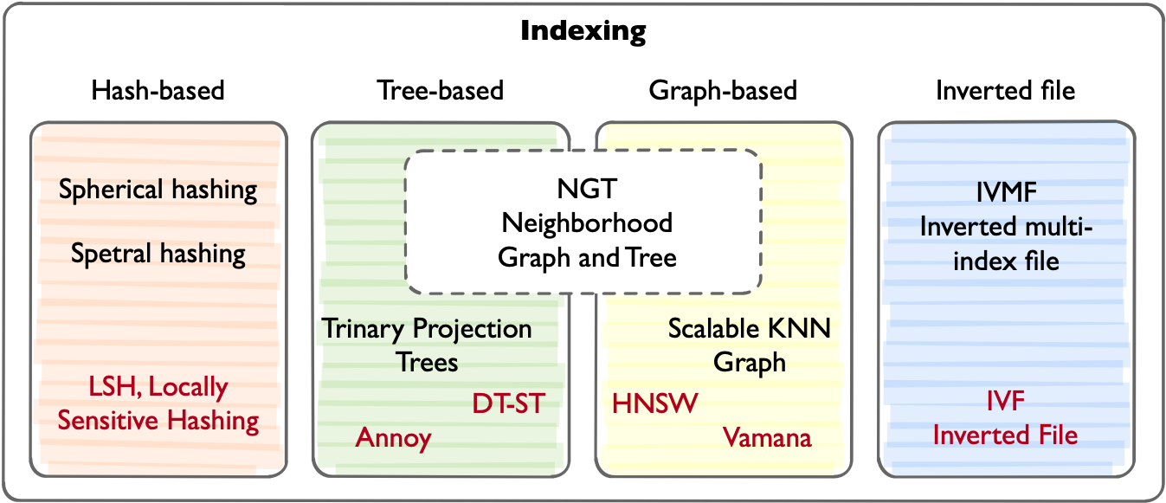
Approximate Nearest Neighbor Search
相似性搜索
基本概念
向量数据库
相似性度量
聚类算法
相似性搜索
数据库种类
主流产品
挑战与趋势
基本概念
向量数据库
相似性度量
主流产品
挑战与趋势
Notes:
ANN 算法中基于数据结构分类的相似性搜索有以下几类

Slide 14
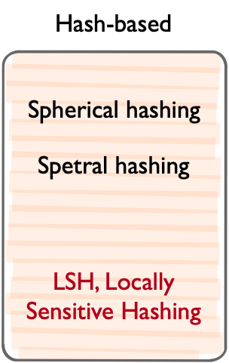
Hash-based Indexing
相似性搜索
基本概念
向量数据库
相似性度量
聚类算法
相似性搜索
数据库种类
主流产品
挑战与趋势
基本概念
向量数据库
相似性度量
主流产品
挑战与趋势
高维向量映射到低维空间或低维哈希码，尽可能保持原始相似性
数据库中向量被多次哈希：以确保相似向量更有可能发生冲突（与传统哈希相反，其目标最大限度减少冲突）
通过哈希表或者倒排索引来存储和检索：索引过程中，查询向量使用与索引过程中相同的哈希函数，由于相似向量被分配到相同哈希桶，因此检索速度非常快
典型算法：LSH 局部敏感哈希
优缺点：
扩展到大量数据时非常快
准确性一般
Notes:
基于哈希的算法，例如局部敏感哈希算法 LSH，这种索引通过哈希函数构建，将相互靠近的“向量嵌入”，哈希到同一个桶中，从而将所有相似的向量存储在同一个桶中，当给定一个查询向量时，LSH 会通过相同的哈希函数将其映射到对应的桶中，随后仅计算该桶内向量的相似度。

Slide 15
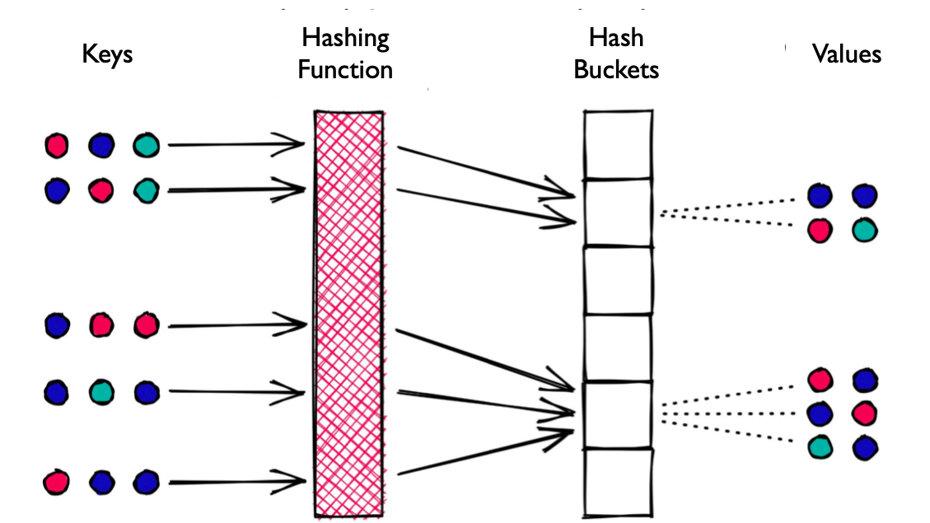
LSH
相似性搜索
基本概念
向量数据库
相似性度量
聚类算法
相似性搜索
数据库种类
主流产品
挑战与趋势
基本概念
向量数据库
相似性度量
主流产品
挑战与趋势
原理：哈希函数将相似向量相同哈希值映射到桶中，通过比较哈希值判断向量间相似度
哈希：Hash 碰撞概率尽可能高，越相似的向量越容易碰撞，相似向量被映射到同一个桶
特点：性能高，每个哈希表桶向量远少于整个空间中向量数，并提供一个近似、非穷举结果
Notes:
局部敏感哈希 （LSH） 是一种广泛流行的技术，用于近似最近邻 （ANN） 搜索。高效相似性搜索的解决方案是有利可图的——它是数十亿（甚至数万亿美元）公司的核心。

Slide 16
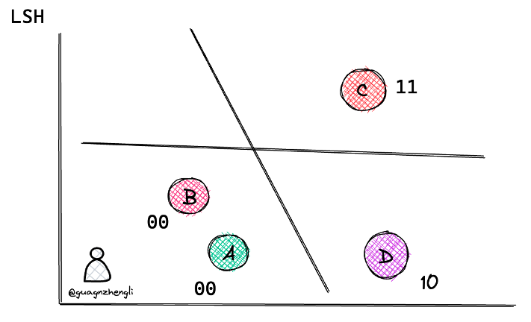
LSH
相似性搜索
基本概念
向量数据库
相似性度量
聚类算法
相似性搜索
数据库种类
主流产品
挑战与趋势
基本概念
向量数据库
相似性度量
主流产品
挑战与趋势
若两向量距离相近，则直线同一侧概率变高，如 AB 相似概率大于 AC。搜索向量时，将该向量进行哈希计算，得到相同桶中的向量，然后再通过其他索引方式，找到近邻

Slide 17
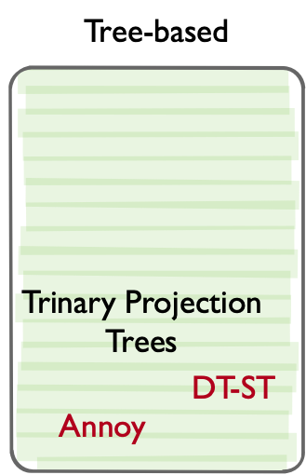
Tree-based Indexing
相似性搜索
基本概念
向量数据库
相似性度量
聚类算法
相似性搜索
数据库种类
主流产品
挑战与趋势
基本概念
向量数据库
相似性度量
主流产品
挑战与趋势
建立树结构：将高维空间划分为若干个子空间或聚类中心，然后用树形结构来存储和索引
索引算法：通过二叉搜索树快速搜索，相似数据易在同一子树，从而更快地发现近似邻居
典型算法：ANNOY、KD-Tree、Ball-Tree
优缺点：
对低维数据准确率较高
无法充分捕获数据复杂性，高位数据准确率较低
Notes:
基于树结构的算法，例如著名音乐流媒体服务平台 Spotify 提出的 Annoy 算法，其通过随机生成的超平面对向量空间递归划分，每次划分都将当前空间一分为二，然后对子空间再次划分，如此反复进行，最终构建一个树结构，这种层次划分的方式使得在查询时能够快速排除大量不相关的子空间。

Slide 18
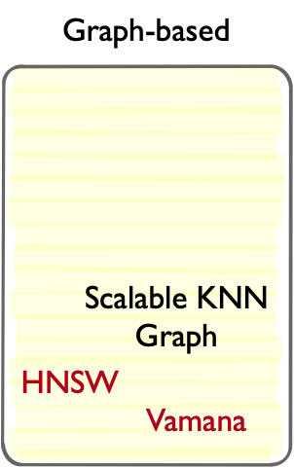
Graph-based Indexing
相似性搜索
基本概念
向量数据库
相似性度量
聚类算法
相似性搜索
数据库种类
主流产品
挑战与趋势
基本概念
向量数据库
相似性度量
主流产品
挑战与趋势
数据结构：图中节点表示向量数据，边表示数据间相似性
构图方式：相似数据向量更有可能通过边连接，搜索算法以有效方式遍历图找到相似近邻
典型算法：HNSW、NSG
优缺点：
能够在高维数据中找到近似的近邻，提高搜索性能
构图方式复杂，影响内存
Notes:
基于图结构的算法，例如著名的分层导航小世界图 HNSW 算法。
HNSW 算法构建了一个多层次的图结构，使得查询能够快速收敛到候选区域，从而实现高效的近似最近邻搜索。

Slide 19
Graph Algorithm Principle
相似性搜索
基本概念
向量数据库
相似性度量
聚类算法
相似性搜索
数据库种类
主流产品
挑战与趋势
基本概念
向量数据库
相似性度量
主流产品
挑战与趋势
小世界理论：基于小世界理论（六度空间），在一个充分连接的图，通过六跳可以连通两个点
构图方式：高维空间看作图，每个节点是一个向量，每条边是距离者相似度
检索方式：使用启发式算法构建和遍历图，从而找到最相似的向量

Slide 20
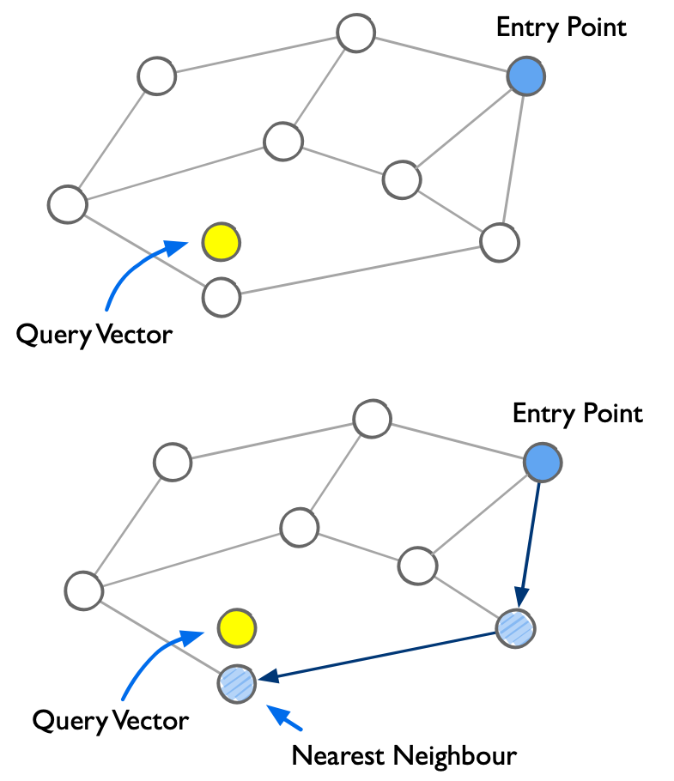
Graph Algorithm Principle
相似性搜索
基本概念
向量数据库
相似性度量
聚类算法
相似性搜索
数据库种类
主流产品
挑战与趋势
基本概念
向量数据库
相似性度量
主流产品
挑战与趋势
构图：
逐个插入顶点
每次挑选 M 个近邻向量，构建链接
检索：
随机挑选起始点
找到距离目标近的邻居，并移动
当所有邻居没有更近的距离，结束算法

Slide 21
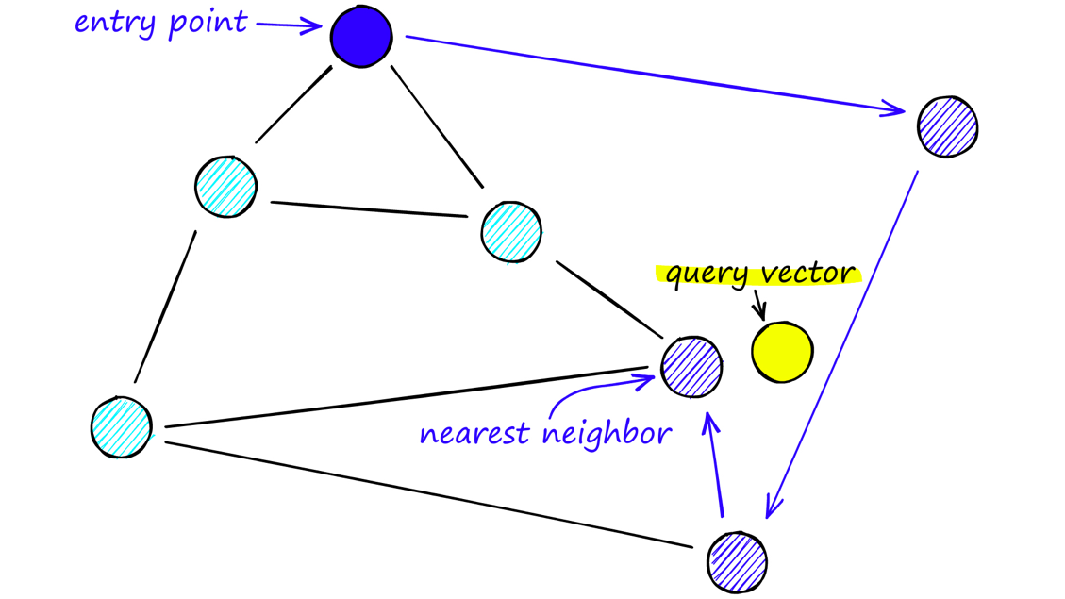
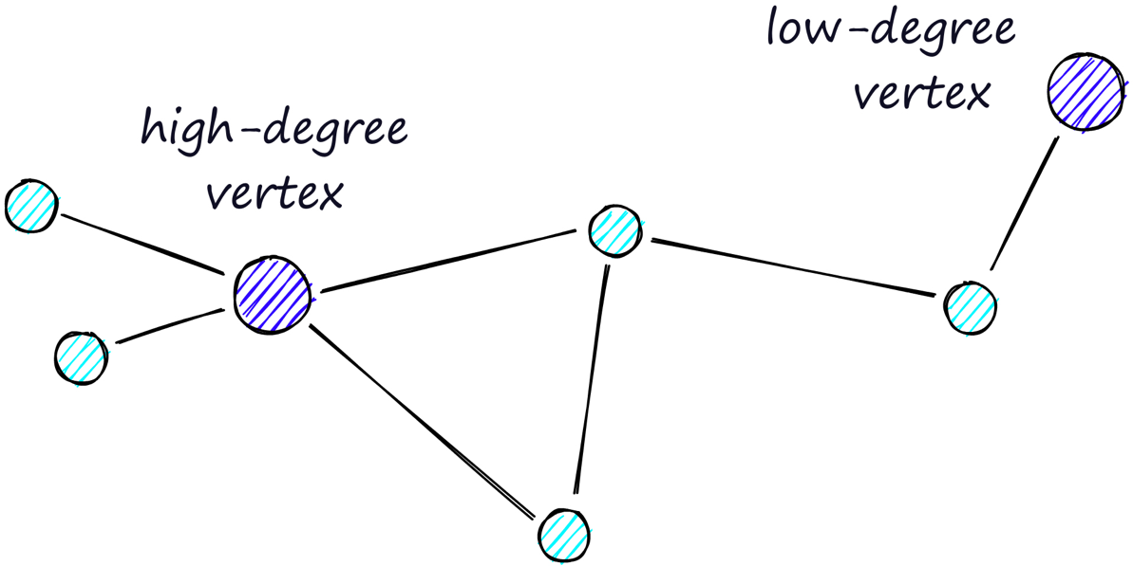
NSW
相似性搜索
基本概念
向量数据库
相似性度量
聚类算法
相似性搜索
数据库种类
主流产品
挑战与趋势
基本概念
向量数据库
相似性度量
主流产品
挑战与趋势
构建无向图，即给定任意入口点，可以到达图中的任何节点
首先形成长边（连接相距较远且需要多次遍历的节点），提高搜索效率
然后形成短边（连接附近的节点），提高搜索精度
通过遍历该图找到距给定查询向量最近的节点

Slide 22
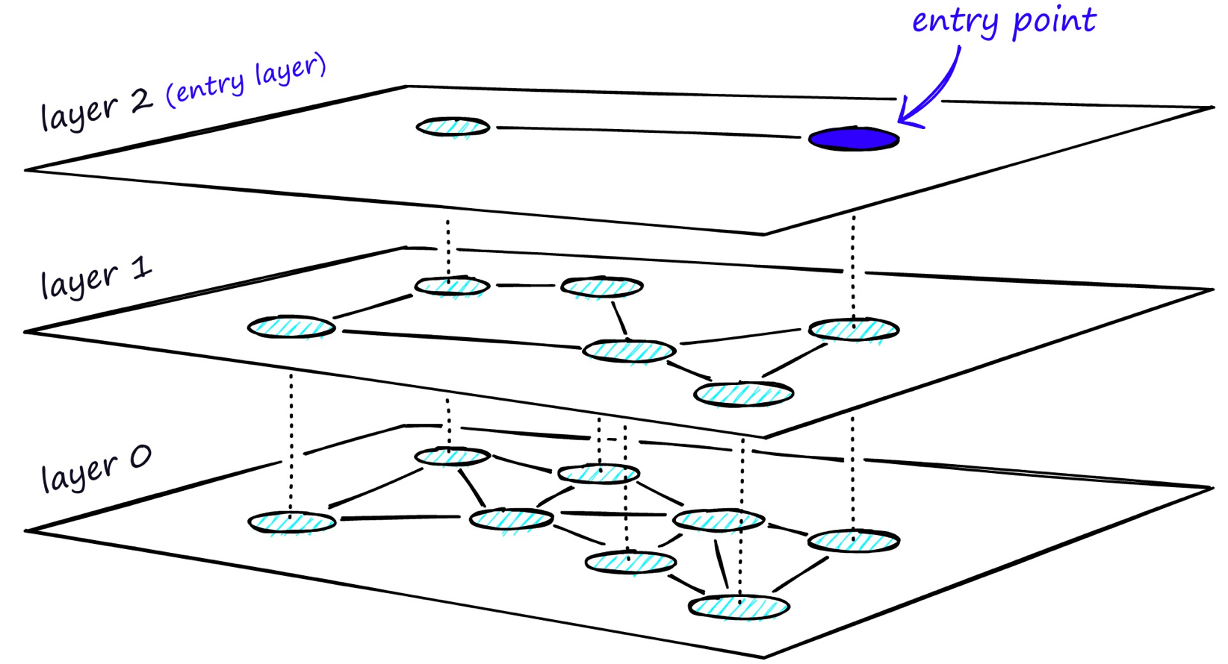
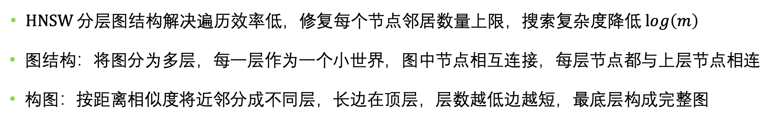
HNSW
相似性搜索
基本概念
向量数据库
相似性度量
聚类算法
相似性搜索
数据库种类
主流产品
挑战与趋势
基本概念
向量数据库
相似性度量
主流产品
挑战与趋势
HNSW 分层图结构解决遍历效率低，修复每个节点邻居数量上限，搜索复杂度降低 $log\left(m\right)$
图结构：将图分为多层，每一层作为一个小世界，图中节点相互连接，每层节点都与上层节点相连
构图：按距离相似度将近邻分成不同层，长边在顶层，层数越低边越短，最底层构成完整图

Slide 23
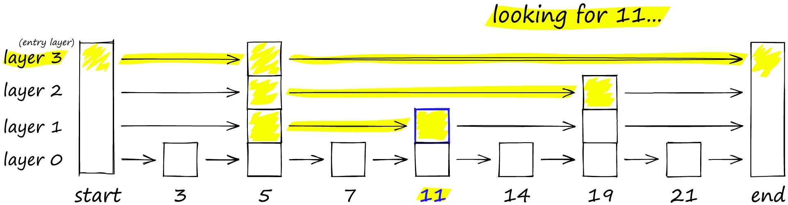
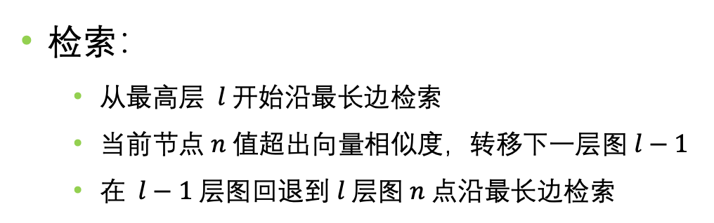
HNSW
相似性搜索
基本概念
向量数据库
相似性度量
聚类算法
相似性搜索
数据库种类
主流产品
挑战与趋势
基本概念
向量数据库
相似性度量
主流产品
挑战与趋势
检索：
从最高层 $l$ 开始沿最长边检索
当前节点 $n$ 值超出向量相似度，转移下一层图 $l−1$
在 $l−1$ 层图回退到 $l$ 层图 $n$ 点沿最长边检索
特点：搜索速度较高，但内存开销较大
内存：存储所有向量，还需维护多层图结构

Slide 24
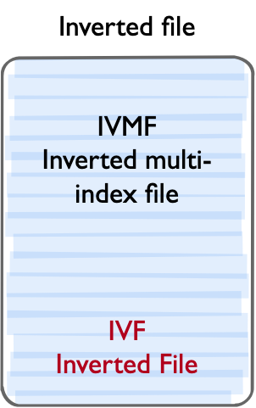
Cluster-based Indexing
相似性搜索
基本概念
向量数据库
相似性度量
聚类算法
相似性搜索
数据库种类
主流产品
挑战与趋势
基本概念
向量数据库
相似性度量
主流产品
挑战与趋势
倒排文件索引：将向量空间划分为多格 Voronoi 单元，单元以聚类相同的方式建立倒排索引表，以减少搜索空间
典型算法：IVF
优缺点：
有助于设计快速缩小感兴趣相似区域的搜索算法
对于海量数据，细分向量空间会变慢
改进点：IVF 常与 PQ 等量化方法结合以提高性能
Notes:
基于聚类的 IVF（倒排索引文件算法）根据向量的相似性，通过 K-Means 这样的聚类算法，将相似的向量聚集到同一个簇（Cluster）中，从而将搜索空间缩小到最有可能包含最近邻的簇中，而不是在整个数据集中搜索。

Slide 25
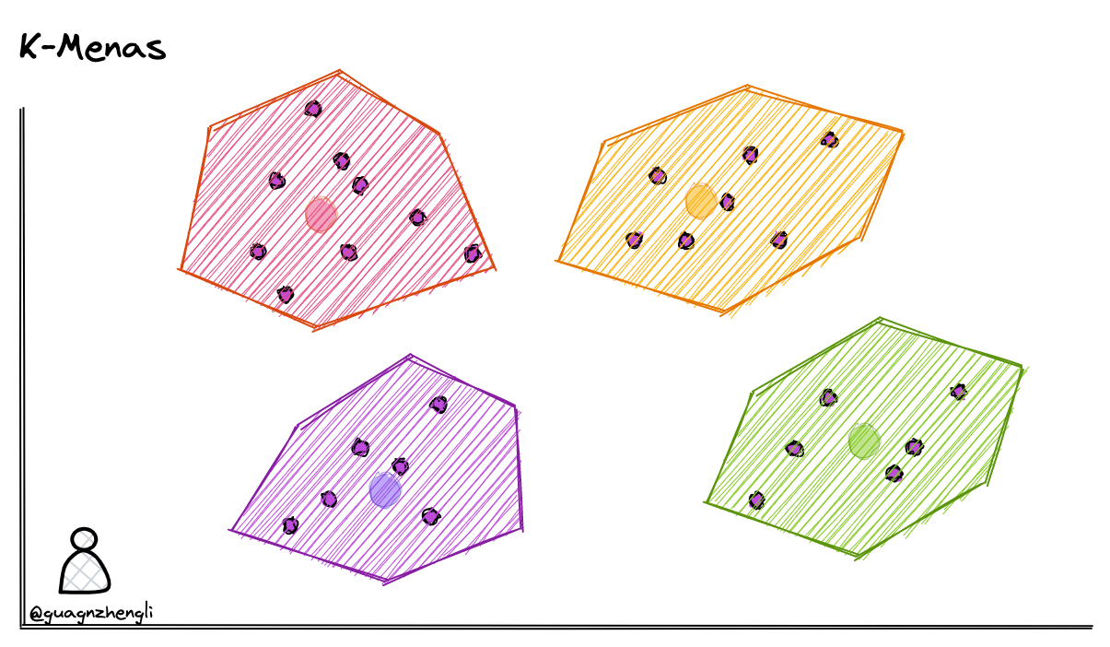
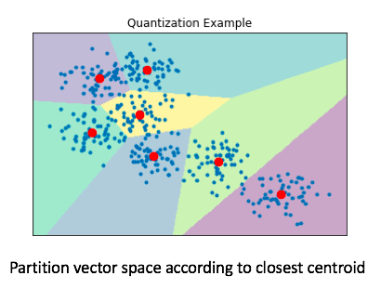
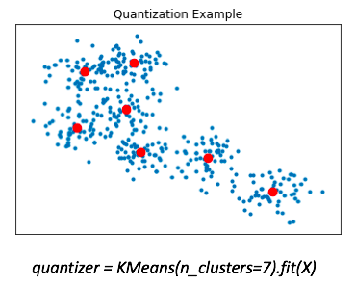
ANN: K-Means
相似性搜索
基本概念
向量数据库
相似性度量
聚类算法
相似性搜索
数据库种类
主流产品
挑战与趋势
基本概念
向量数据库
相似性度量
主流产品
挑战与趋势
K-Means 聚类算法通过迭代搜索算法，将数据分成 K 个类别，以下为算法步骤：
选择 k 个初始聚类中心。
将每个数据点分配到最近的聚类中心。
计算每个聚类的新中心。
重复步骤 2 和 3，直到聚类中心不再改变或达到最大迭代次数。

Slide 26
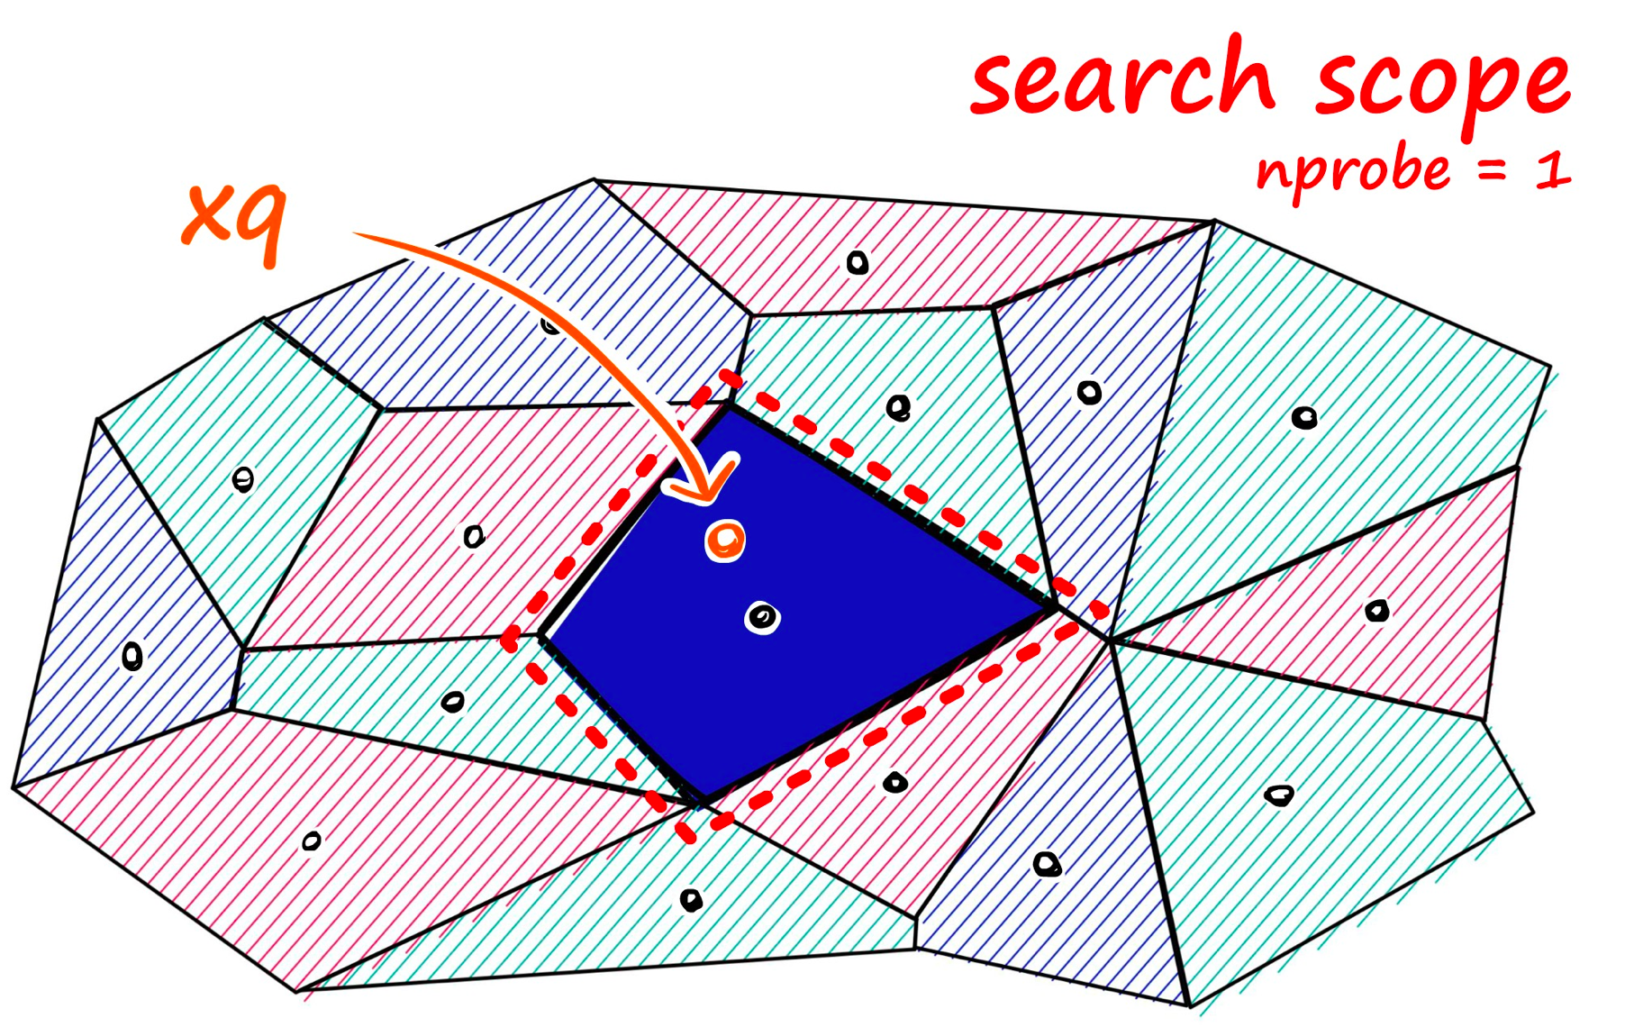
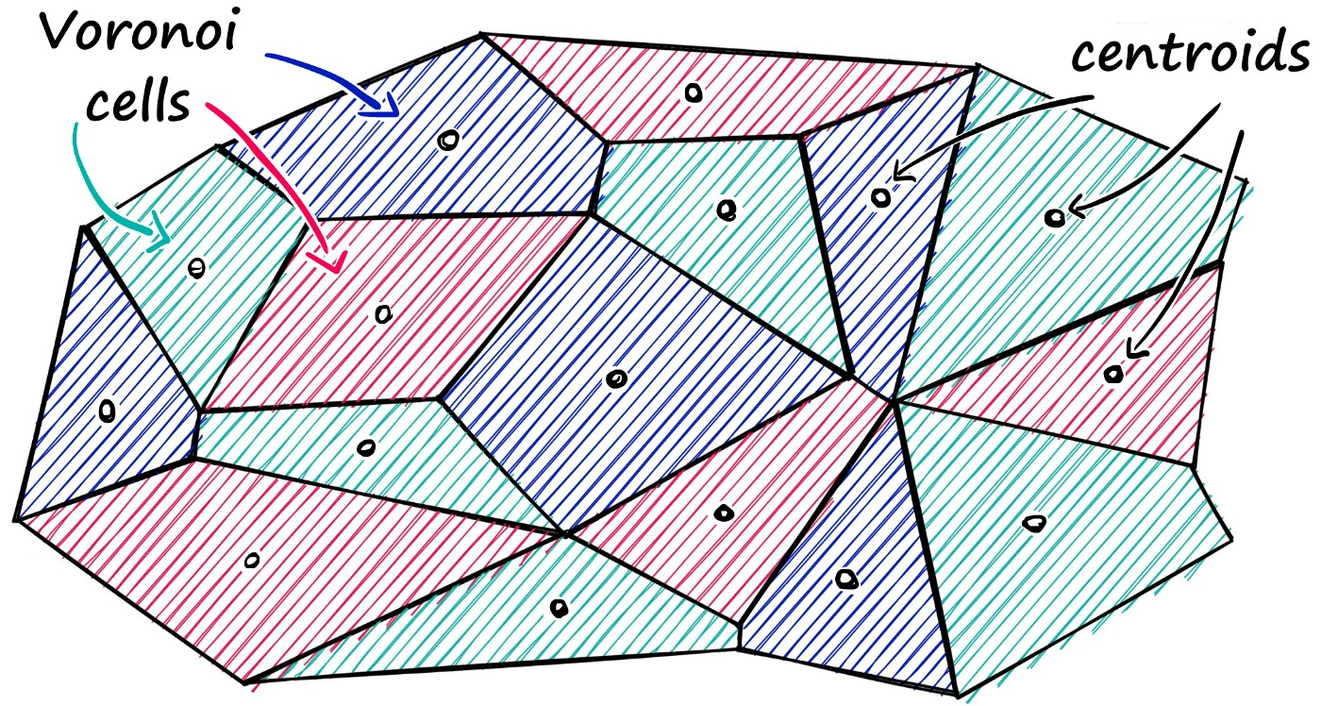
ANN: Faiss
相似性搜索
基本概念
向量数据库
相似性度量
聚类算法
相似性搜索
数据库种类
主流产品
挑战与趋势
基本概念
向量数据库
相似性度量
主流产品
挑战与趋势
找到近似多个质心
搜索范围动态调整
Notes:
但是这种搜索方式也有一些缺点，例如在搜索的时候，如果搜索的内容正好处于两个分类区域的中间，就很有可能遗漏掉最相似的向量。
现实情况中，向量的分布也不会像图中一样区分的那么明显，往往区域的边界是相邻的，就像下图 Faiss 算法一样。

Slide 27
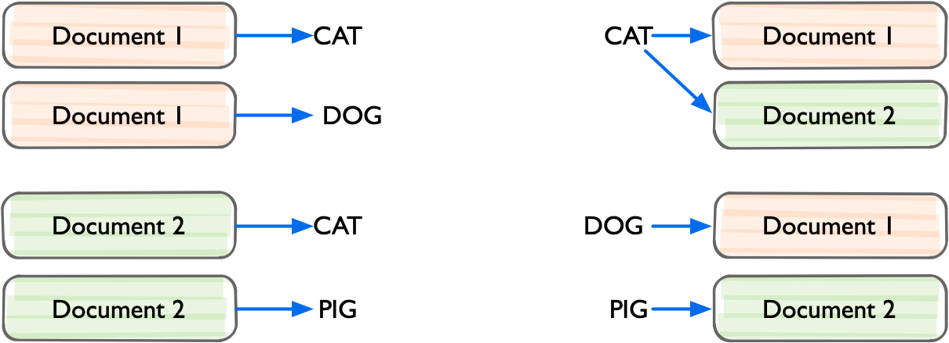
IVF
相似性搜索
基本概念
向量数据库
相似性度量
聚类算法
相似性搜索
数据库种类
主流产品
挑战与趋势
基本概念
向量数据库
相似性度量
主流产品
挑战与趋势
如下文档 1 中包含单词 Cat 和 Dog，文档 2 中包含了单词 Cat 和 Pig
需要查询文档中包含 Cat 时, 只能线性扫描每一个文档进行判断
倒排索引构建单词到文档的映射。当查询 Cat 时，可快速定位到文档 1 和文档 2

Slide 28
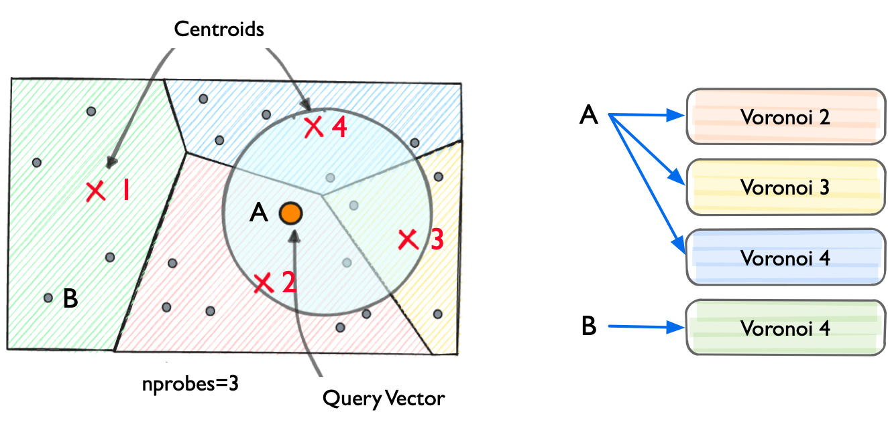
IVF
相似性搜索
基本概念
向量数据库
相似性度量
聚类算法
相似性搜索
数据库种类
主流产品
挑战与趋势
基本概念
向量数据库
相似性度量
主流产品
挑战与趋势
空间中每个点，都有一个相应区域（Voronoi） ，空间中距离源点 A 比其他点更近的所有点组成。用种子点 A 创建倒排索引，将每个质心 X 与空间中的向量列表相关联。

Slide 29
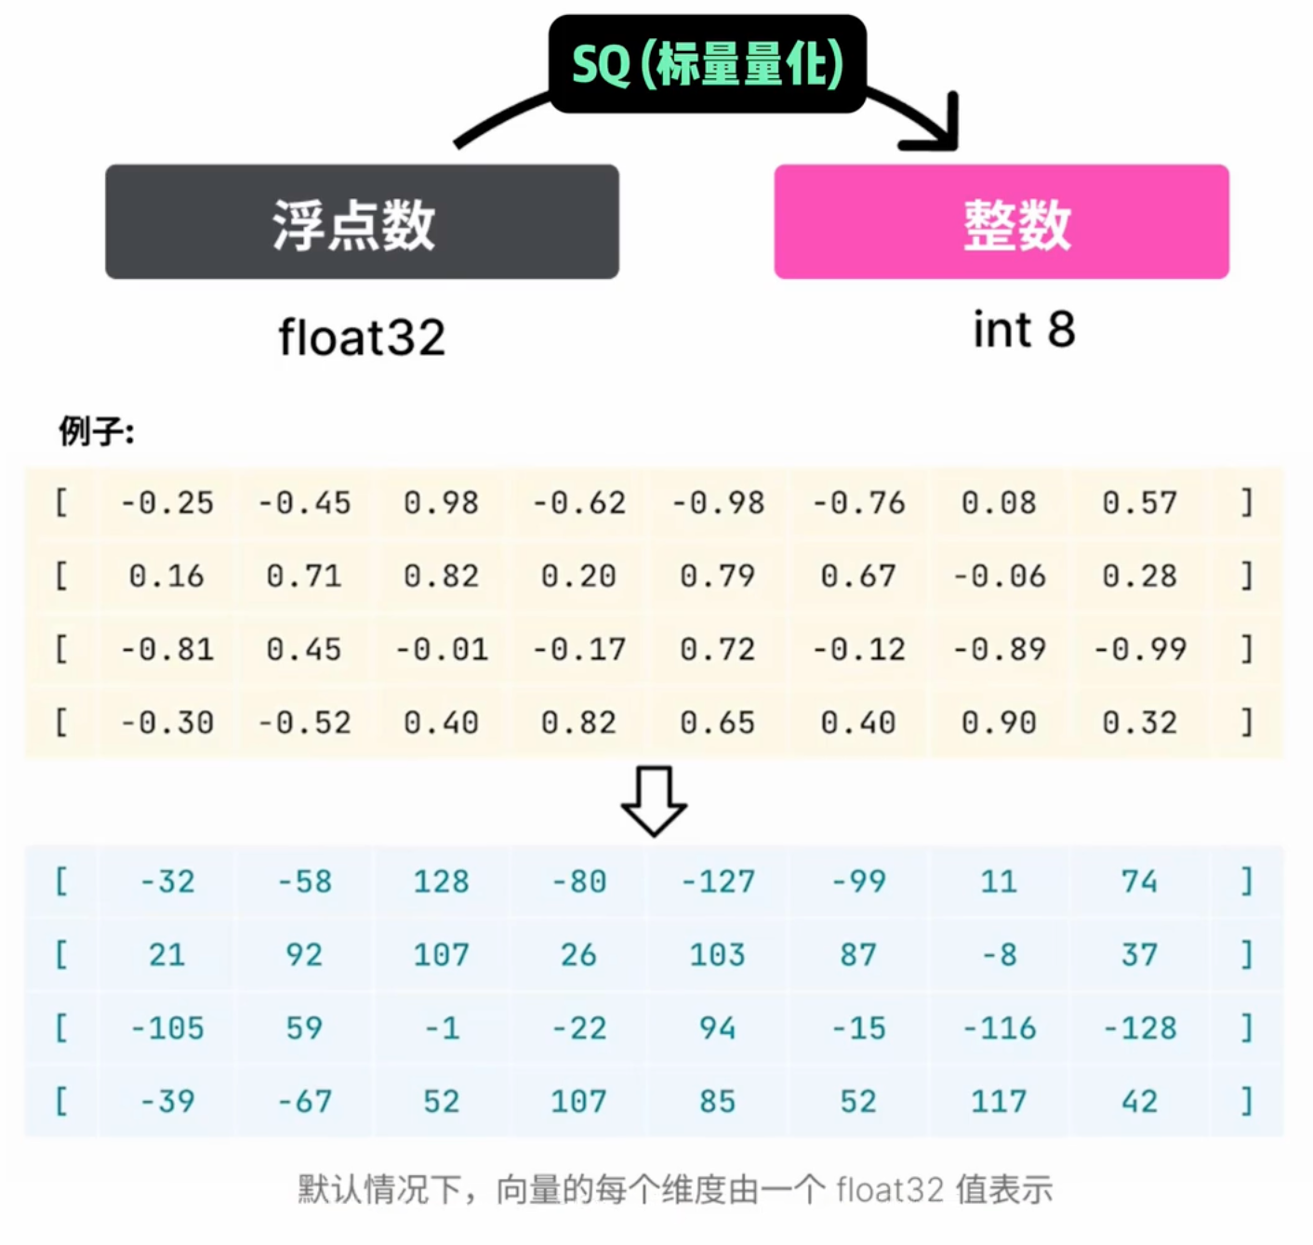
Scalar Quantization
相似性搜索
基本概念
向量数据库
相似性度量
聚类算法
相似性搜索
数据库种类
主流产品
挑战与趋势
基本概念
向量数据库
相似性度量
主流产品
挑战与趋势
将浮点数值转化为整数值来减少存储空间，e.g. 将 float32 转为 int8，可能引入误差

Slide 30
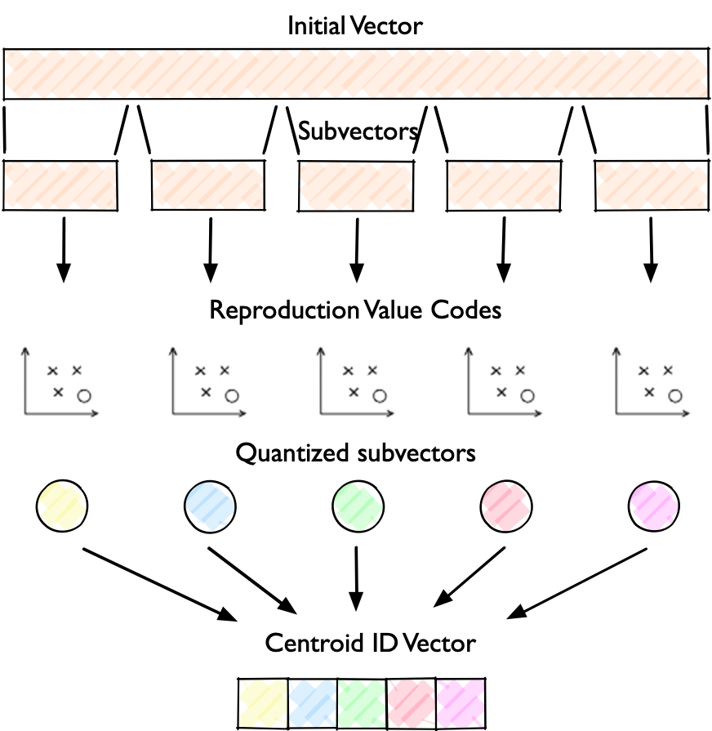
Product Quantization
相似性搜索
基本概念
向量数据库
相似性度量
聚类算法
相似性搜索
数据库种类
主流产品
挑战与趋势
基本概念
向量数据库
相似性度量
主流产品
挑战与趋势
将向量分解为 m 个子向量，对每个子向量独立量化，e.g.：
将 128 维向量分为 8 个 16 维
8 个 16 维子向量分别聚类
得到 8 个向量组合成最终编码
256 维向量大概需 2⁶⁴ 个聚类中心（量化前）
8 x 16 维子向量大概需 8 x 256 个聚类中心（量化后）
2⁶⁴ >>> 8 x 256 = 2048

Slide 31
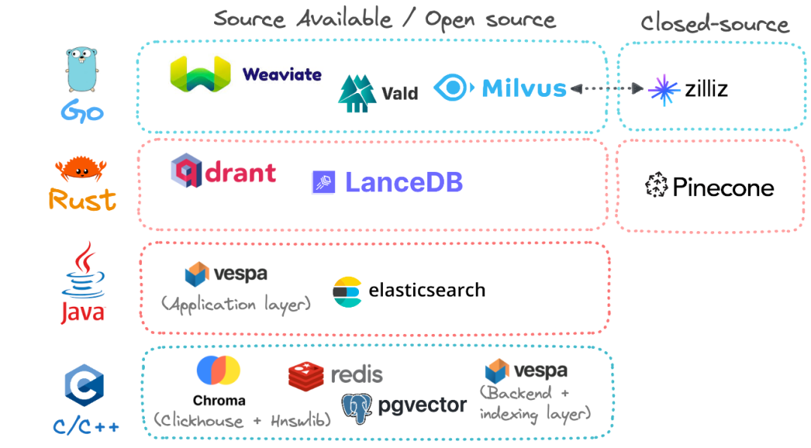
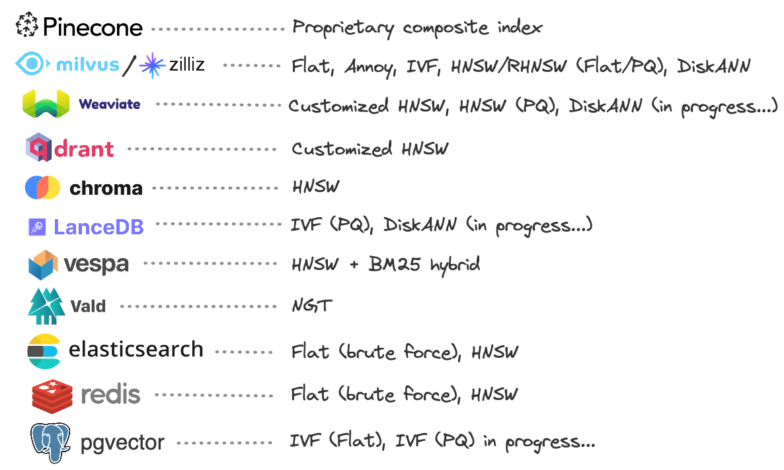
Commercial Products and Scenarios
基本概念
向量数据库
相似性度量
相似性搜索
主流产品
挑战与趋势
推荐系统：根据用户行为向量匹配相似物品（如电商、短视频推荐）
图像/视频检索：以图搜图（如 Google Images、医学影像分析）
自然语言处理：语义搜索（如问答系统、聊天机器人）、文本去重
Notes:
推荐系统：根据用户行为向量匹配相似物品（如电商、短视频推荐）
图像/视频检索：以图搜图（如 Google Images、医学影像分析）
自然语言处理：语义搜索（如问答系统、聊天机器人）、文本去重
生物信息学：基因序列比对、蛋白质结构相似性分析
金融风控：检测异常交易模式（向量化交易行为）

Slide 32
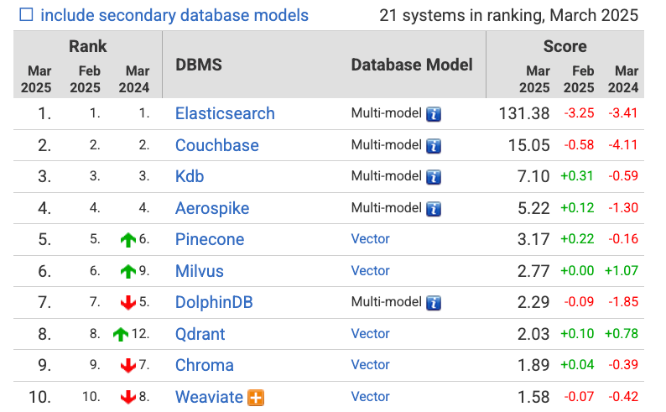
基本概念
向量数据库
相似性度量
相似性搜索
主流产品
挑战与趋势
DB-Engines Ranking of Vector DBMS
https://db-engines.com/en/ranking/vector+dbms
Notes:
https://db-engines.com/en/ranking/vector+dbms

Slide 33
基本概念
向量数据库
相似性度量
相似性搜索
主流产品
挑战与趋势
Challenge
高维向量的构造与搜索
传统索引方法遭遇维度灾难
哈希、量化等方式降低复杂度
支持异构向量数据类型
密度向量、稀疏向量、二进制向量
维度、稀疏度、分布、相似性度量
分布式并行处理支持
跨集群的向量数据查询
数据分区、负载均衡、容错性等
与主流机器学习框架集成
张量流、PyTorch、TensorFlow
易用的 API 和连接器
Notes:
1.高维向量的指标构造与搜索
向量数据库需要对数十万个或数千个维度上的数十亿个向量进行高效的索引和搜索，这构成了巨大的计算和存储挑战。传统的索引方法，如b树或哈希表，不适用于高维向量，因为它们会遭受维数灾难。因此，向量数据库需要使用专门的技术，如人工神经网络搜索、哈希、量化或基于图的搜索，以降低复杂性，提高向量相似度搜索的准确性。
2. 支持异构向量数据类型
向量数据库需要支持不同类型的向量数据，如密集向量、稀疏向量、二进制向量等。每种类型的向量数据可能有不同的特征和要求，如维数、稀疏性、分布、相似性度量等。因此，向量数据库需要提供一个灵活的、自适应的索引系统来处理各种向量数据类型，并优化其性能和可用性。
3. 分布式并行处理支持
向量数据库需要具有可伸缩性，以处理可能超过单个机器容量的大规模向量数据和查询。因此，向量数据库需要支持跨多个计算机或集群的向量数据和查询的分布式并行处理。这涉及到诸如数据分区、负载平衡、容错性和一致性等挑战。
4.与主流机器学习框架的集成
向量数据库需要与流行的机器学习框架集成，如张量流、PyTorch、科学基学习等，这些框架用于生成和使用向量嵌入。因此，矢量数据库需要提供易于使用的api和封装的连接器，以与这些框架无缝交互，并支持各种数据格式和模型。

Slide 34
References
Maglott D， Ostell J， Pruitt KD， Tatusova T. Entrez Gene: gene-centered information at NCBI. Nucleic Acids Res. 2005 Jan 1;33 (Database issue):D54-8.
Wang Y， Xiao J， Suzek TO， Zhang J， Wang J， Zhou Z， Han L， Karapetyan K， Dracheva S， Shoemaker BA， Bolton E， Gindulyte A， Bryant SH. PubChem's BioAssay Database. Nucleic Acids Res. 2012 Jan;40 (Database issue):D400-12.
Torng W， Altman RB. 3D deep convolutional neural networks for amino acid environment similarity analysis. BMC Bioinformatics. 2017 Mar 16;18 (1):302.
Zheng S， Shao W， Chen L. UniVec: a database of gene expression vectors for PCA based gene similarity search. BMC Genomics. 2017 Dec 6;18 (Suppl 10):918.
Manning CD， Raghavan P， Schütze H. Introduction to Information Retrieval. Cambridge: Cambridge University Press， 2008.
Mikolov， Tomas， et al. "Efficient estimation of word representations in vector space." arXiv preprint arXiv:1301.3781 (2013).
Andoni， Alexandr， and Piotr Indyk. "Near-optimal hashing algorithms for approximate nearest neighbor in high dimensions." Communications of the ACM 51.1 (2008): 117-122.
Jégou， Hervé， et al. "Product quantization for nearest neighbor search." IEEE transactions on pattern analysis and machine intelligence 33.1 (2010): 117-128.
Ge， Tiezheng， et al. "Optimized product quantization." IEEE transactions on pattern analysis and machine intelligence 36.4 (2013): 744-755.
Babenko， Artem， and Victor Lempitsky. "The inverted multi-index." IEEE transactions on pattern analysis and machine intelligence 37.6 (2014): 1247-1260.
Datar M， Immorlica N， Indyk P， Mirrokni VS. Locality-sensitive hashing scheme based on p-stable distributions. Proceedings of the twentieth annual symposium on Computational geometry. 2004 Jun 8:253-62.
Muja M， Lowe DG. Fast approximate nearest neighbors with automatic algorithm configuration. VISAPP (1). 2009 Feb 4:331-40.
Jégou， Hervé， et al. "Product quantization for nearest neighbor search." IEEE transactions on pattern analysis and machine intelligence 33.1 (2011): 117-128.
Chen， Zhenjie， and Jingqi Yan. "Fast KNN search for big data with set compression tree and best bin first." 2016 2nd International Conference on Cloud Computing and Internet of Things (CCIOT). IEEE， 2016.
Dehmamy， Nima， Albert-László Barabási， and Rose Yu. "Understanding the representation power of graph neural networks in learning graph topology." Advances in Neural Information Processing Systems 32 (2019).
Babenko A， Lempitsky V. The inverted multi-index. IEEE transactions on pattern analysis and machine intelligence. 2014 Jun 7;37 (6):1247-60.
Notes:
A list of papers in the field of ANN search on high-dimensional vectors：https://github.com/SimoneZeng/awesome-vector-ANN-search-papers

Slide 35
Thanks!

